Slide 1
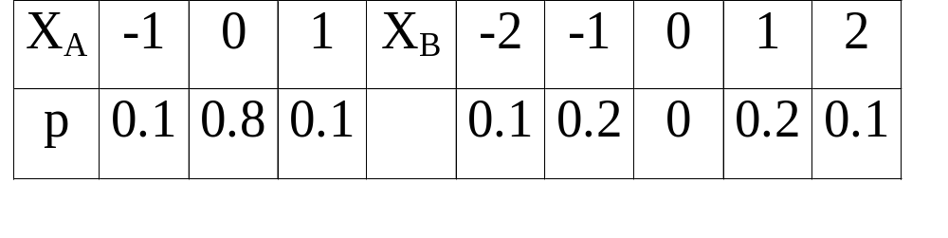
§2 方差
例：A，B两种手表的日走时误差分别具有如下的分布律：
易知E(X_{A})=E(X_{B})=0.
由数学期望无法判别两种手表的优劣.
但直觉告诉我们A优于B,怎么样用数学的方法把这种直觉表达出来呢?

Slide 2
分析原因：
A手表之所以优于B手表,是因为A手表的日走时较B手表稳定，其日走时与其日平均误差的偏离程度小.
研究随机变量与其均值的偏离程度是有必要的.
怎么样去度量这个偏离程度呢?
(1) x_{k}-E(X)表示x_{k}与E(X)之间的偏差;
(2) E[X-E(X)]不能反映X与E(X)之间的整体偏差;
(3) E{|X-E(X)|}可以度量X与E(X)之间的整体偏差,但运算不方便;
(4) E{[X-E(X)]²}可以度量X与E(X)之间的整体偏差,且运算也较方便.

Slide 3

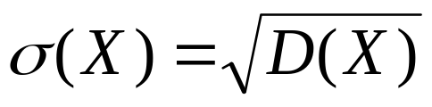
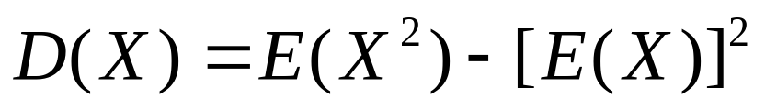
定义：设X是一个随机变量,若E{[X-E(X)]²}存在,则称
E{[X-E(X)]²}为X的方差，记为D(X)或Var(X)或
即
D(X)= Var(X)= E{[X-E(X)]²}
称为X的标准差或均方差.
定理（方差计算公式）:
证明 D(X)=E{[X-E(X)]²}
=E{X² -2XE(X)+ [E(X)]²}
= E(X²)-2E(X)E(X)+ [E(X)]²
= E(X²)- [E(X)]²

Slide 4
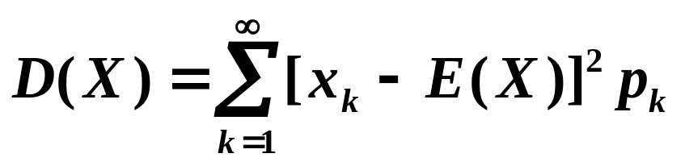
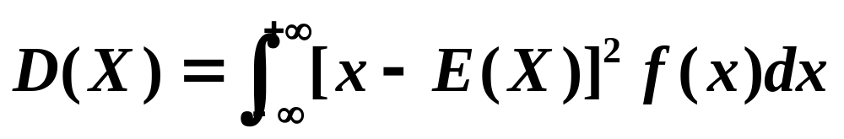
方差实际上是随机变量 X 的函数 g(X)=[X-E(X)]²的数学期望.于是
(1)对于离散型随机变量X,若
P{X=x_{k}}=p_{k},k=1,2,…
则
(2)对于连续型随机变量X,若其概率密度为 f (x),则

Slide 5
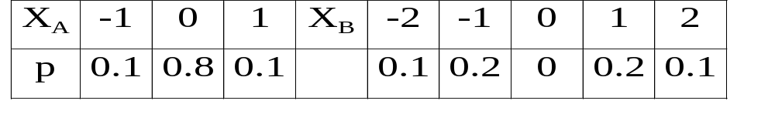
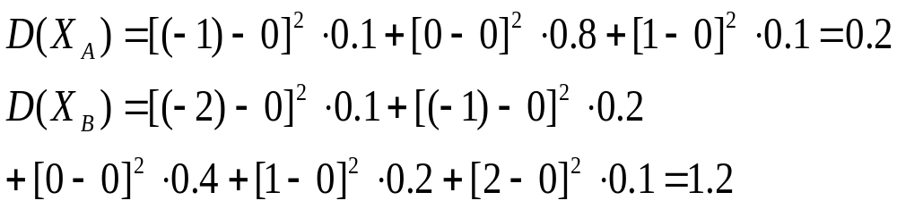
例：A，B两种手表的日走时误差分别具有如下表的分布律.问哪种手表质量好些?
解 易知E(X_{A})=E(X_{B})=0.所以
由于D(X_{A})<D(X_{B}),因此A手表较B手表的质量好.

Slide 6
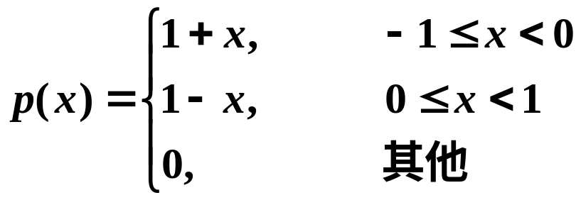
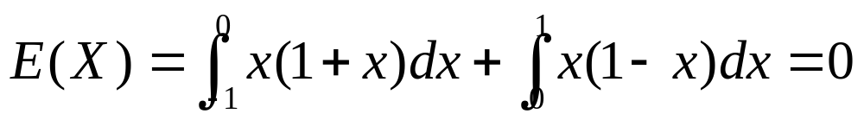
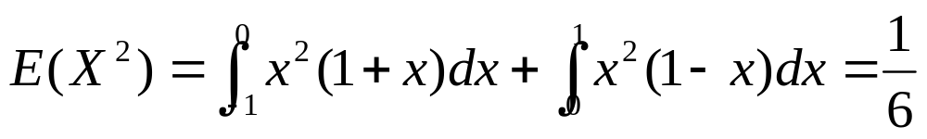
例:设随机变量X概率密度为p(x),求D(X).
解
于是,D(X)=E(X²)-[E(X)]²=1/6

Slide 7
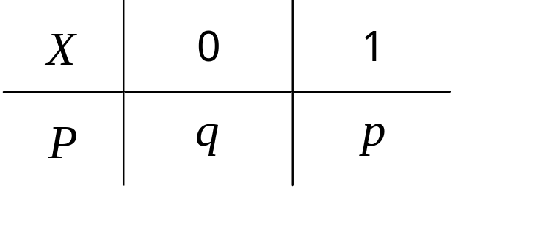
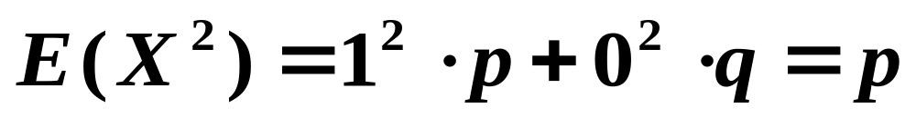
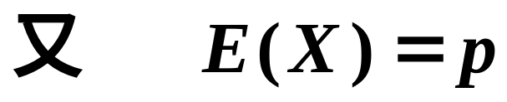
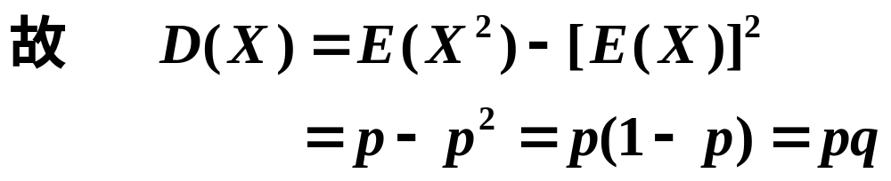
常见分布的方差 ：
（0-1）分布的方差
定理：若P{X=0}=q,P{X=1}=p,则D(X)=pq.
证明：

Slide 8
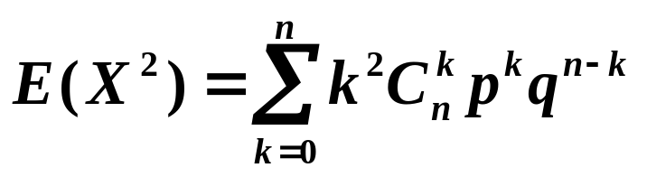
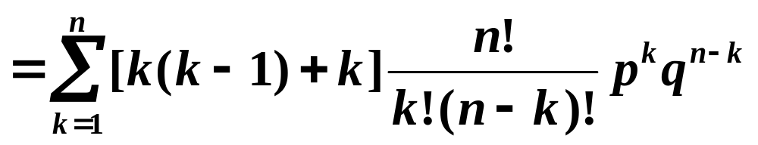
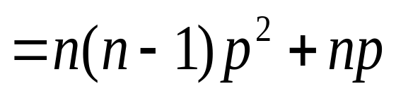
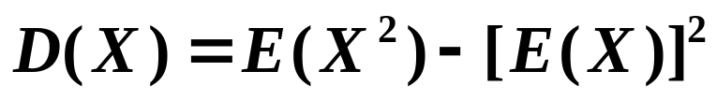
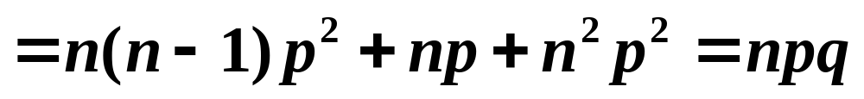
二项分布的方差
定理:若随机变量X服从二项分布X~B(n,p),则
D(X) = npq.
证明：

Slide 9
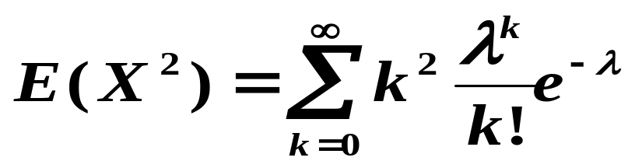
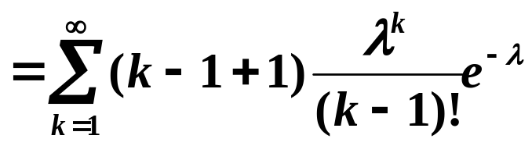
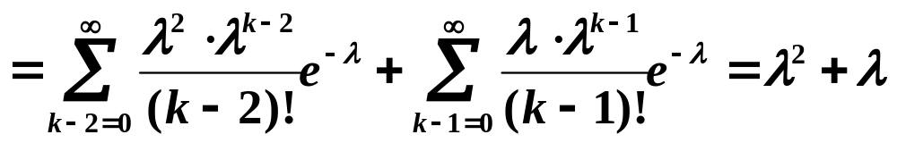
泊松分布的方差
定理：设随机变量X服从泊松分布X~π(λ),则D(X)=λ.
证明

Slide 10
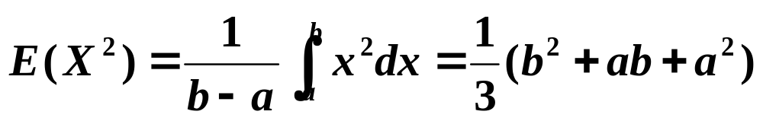
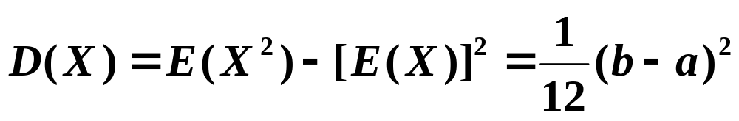
均匀分布的方差
定理:设随机变量X服从均匀分布 X ~ U(a,b),则
D(X)=(b-a)²/12.
证明

Slide 11
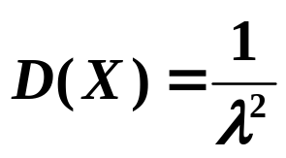
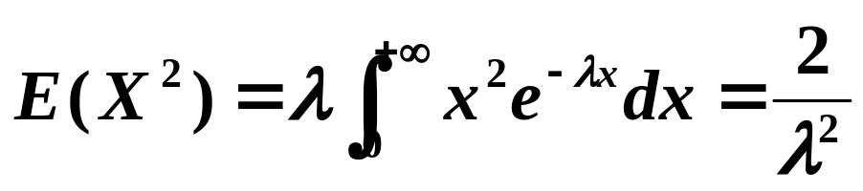
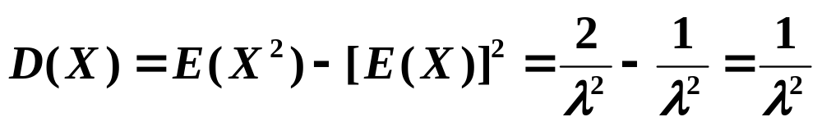
指数分布的方差
定理:设随机变量X服从参数为λ 的指数分布,则
证明

Slide 12

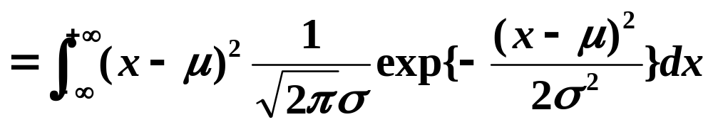
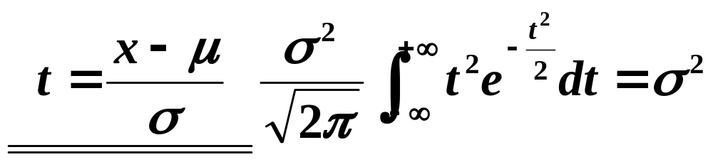
正态分布的方差
定理:设随机变量X服从正态分布X~N(μ,σ²) , 则D(X)=σ².
证明

Slide 13
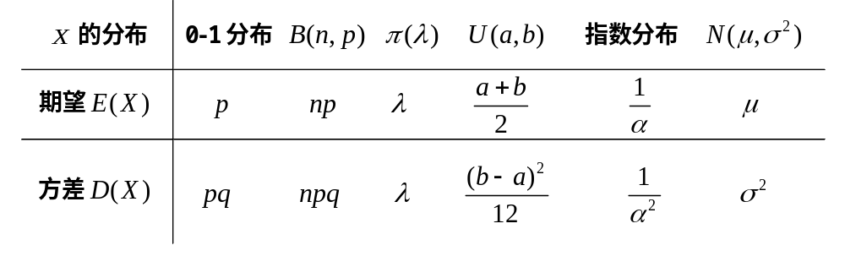
常见分布的期望和方差表

Slide 14
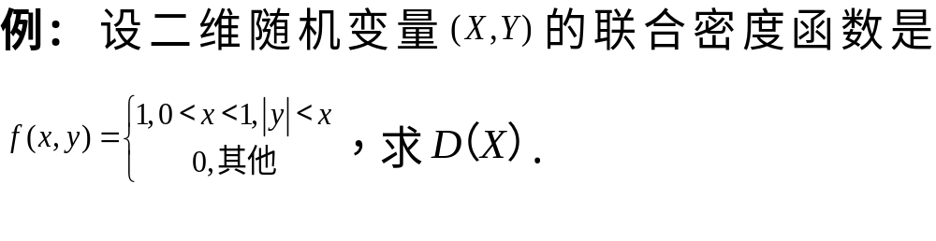
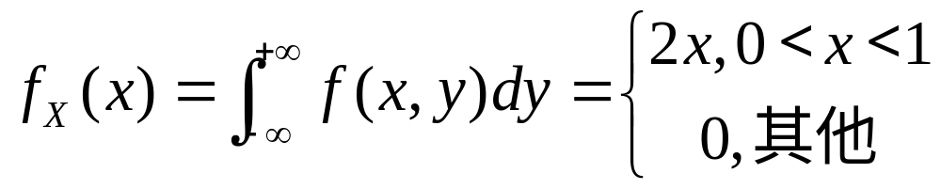
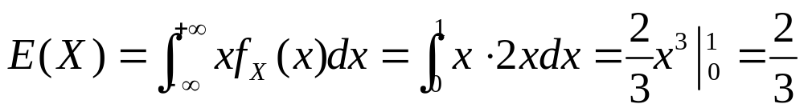
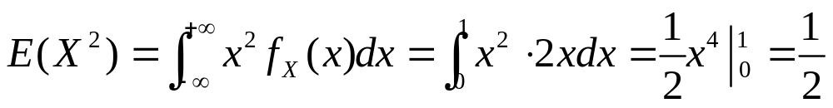
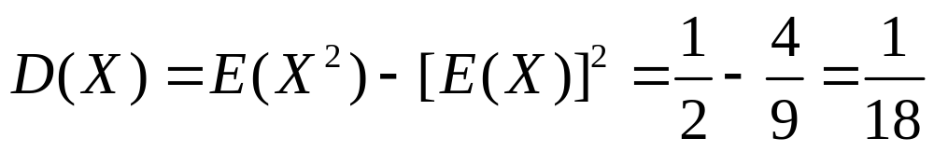
解:
X 的边缘密度函数是
故

Slide 15
随机变量方差的性质
(1)设C是常数,则D(C)=0
(2)设C是常数,X是随机变量,则有
D(CX)=C²D(X)
(3)设X,Y是两个相互独立的随机变量,则有
D(X+Y)=D(X)+D(Y)
(4)对于任意常数C≠E(X),有 D(X)<E(X-C)²
(5)D(X)=0的充要条件是X以概率1取常数C,即
P{X=C}=1，其中C=E(X).

Slide 16
定理:D(aX+b)=a²D(X)
证明 D(aX+b)=E{[(aX+b)-E(aX+b)]²}
= E{[(aX+b)-E(aX)-b]²}
= E{[aX-E(aX)]²}
=E{[a(X-E(X))]² }
=a²E{[X-E(X)]²}
=a²D(X)

Slide 17
定理:设X,Y是两个相互独立的随机变量,则有
D(X+Y)=D(X)+D(Y)
证明 D(X+Y)=E{[(X+Y)-E(X+Y)]²}
=E {[(X-E(X))+(Y-E(Y))]²}
= E {[X-E(X)]²}+P{[Y-E(Y)]²}
+2E{[X-E(X)] [Y-E(Y)]}
由于X,Y相互独立,知 X-E(X)与Y-E(Y)也相互独立,从而有2E{[X-E(X)] [Y-E(Y)]}=2E{[X-E(X)]}E{[Y-(Y)]}=0.
于是得 D(X+Y)=D(X)+D(Y)

Slide 18
定理:对于任意常数C≠E(X),有
D(X)<E(X-C)²
证明 E(X-C)²=E{[X-E(X)+E(X)-C]²}
=E{[X-E(X)]² } +2[E(X)-C]E{[X-E(X)] } + [E(X)-C]²
=D(X) + [E(X)-C]²
由于 C≠E(X),所以[E(X)-C]² > 0
从而有D(X)<E(X-C)²

Slide 19
例:设X服从二项分布X~B(n,p),求E(X)和D(X).
解 令X₁,X₂,…,X_{n}相互独立,且它们的分布律为P{X_{i}=0}=1-p,P{X_{i}=1}=p,i=1,2,…,n.则有
X= X₁ + X₂ +...+ X_{n}
从而有
E(X)=E(X₁ + X₂ +...+ X_{n})
= E(X₁)+E( X₂ )+...+ E(X_{n})=np
D(X)=D (X₁ + X₂ +...+ X_{n})
= D(X₁)+D( X₂ )+...+ D(X_{n})=npq

Slide 20
作业3-2
P88 习题三 1，5，8
11，12,14

